Slide 1
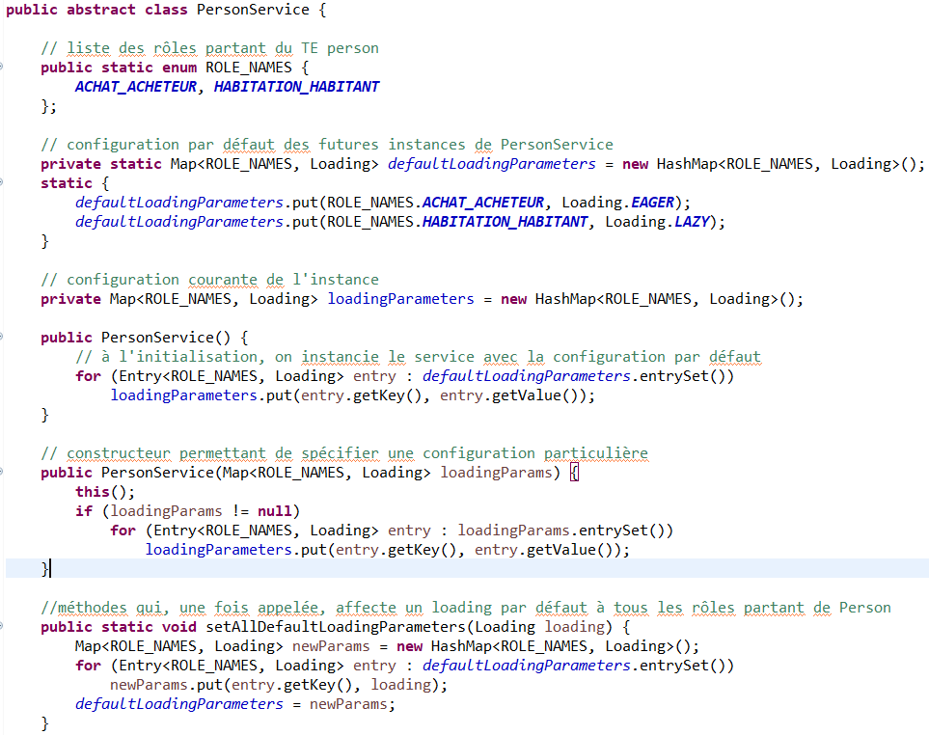
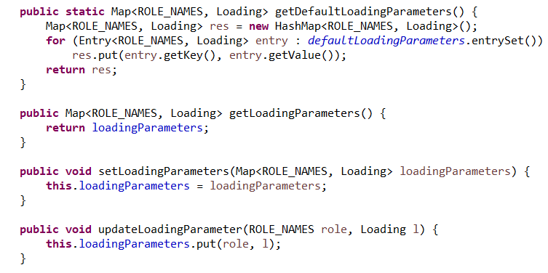

Slide 2
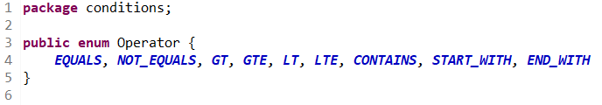

Slide 3
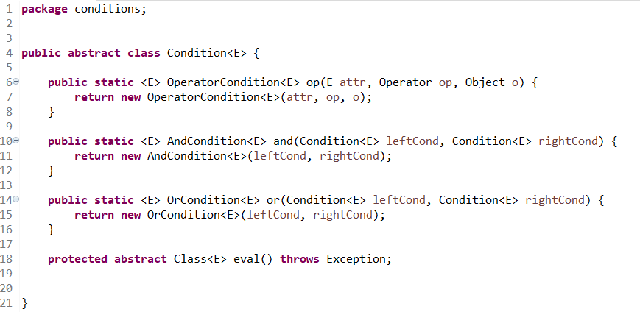

Slide 4
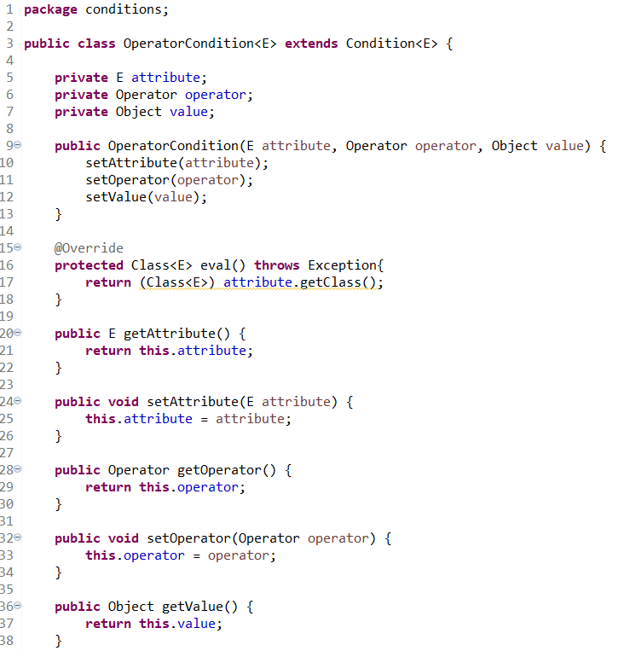

Slide 5
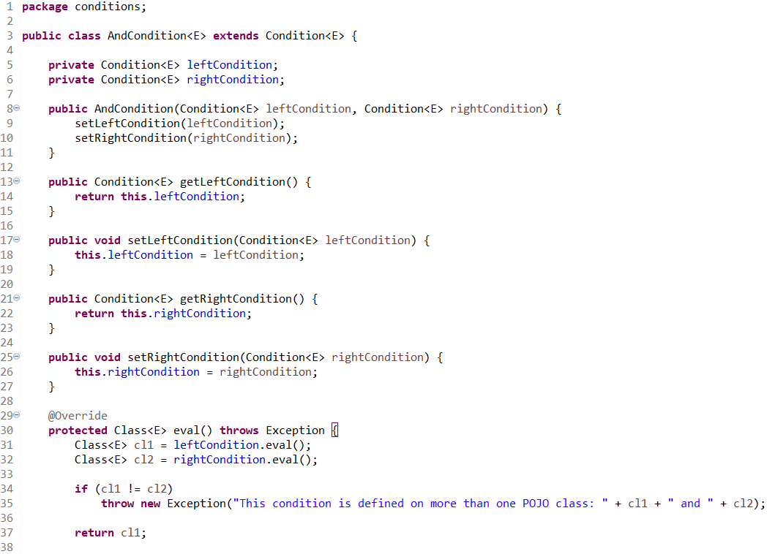

Slide 6
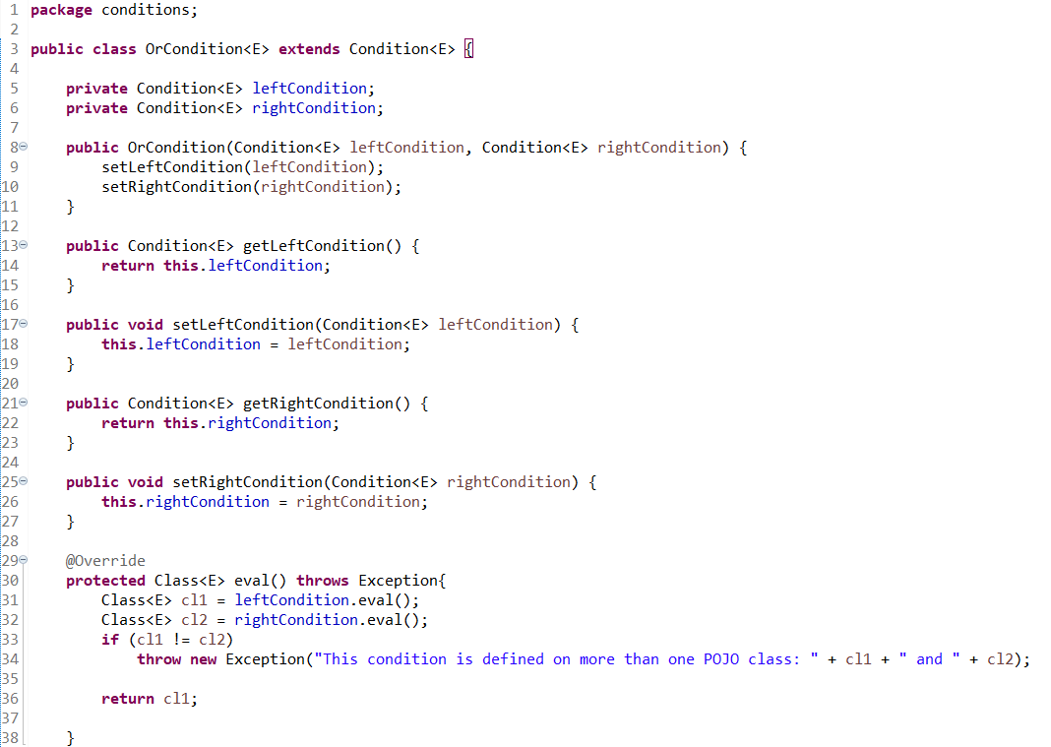

Slide 7
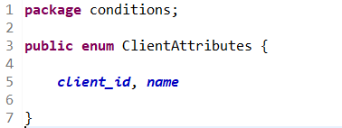

Slide 8
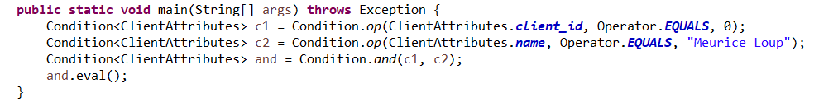

Slide 9
Use Case

Slide 10
Génération des POJOs

Slide 11
Génération des DAOs conceptuels

Slide 12
Génération des DAOs conceptuels - Sélection

Slide 13
Génération des DAOs conceptuels – Sélection Méthodes de base

Slide 14
Génération des DAOs conceptuels – Sélection Méthodes liées aux TA binaires « simples »

Slide 15
Génération des DAOs conceptuels – Sélection Méthodes liées aux TA binaires avec attributs

Slide 16
Génération des DAOs conceptuels – Sélection Méthodes liées aux TA binaires avec attributs

Slide 17
Génération des DAOs conceptuels – Sélection Méthodes liées aux TA n-aires

Slide 18
Génération des DAOs conceptuels – Sélection Méthodes liées aux TA n-aires

Slide 19
Génération des DAOs conceptuels – Sélection Méthodes liées aux TA n-aires

